Slide 1
Camera Controlled Swarm Robots
Pruggmayer Clemens, Reim Michael, Mottl Mario
Betreuer : Dipl.-Ing. Reisinger Josef

Slide 2
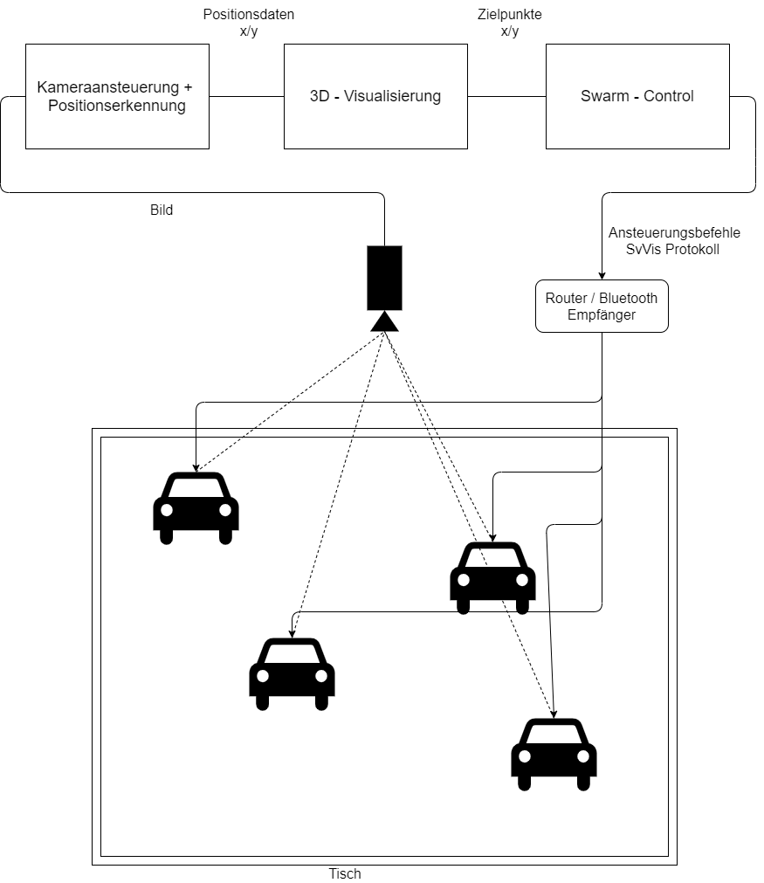
Notes:
Tisch hinzufügen Kamera auf Autos richten mit Abstand

Slide 3
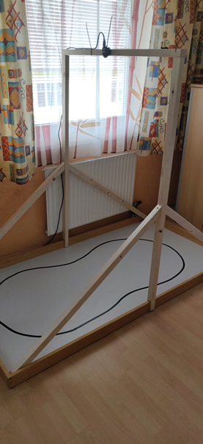
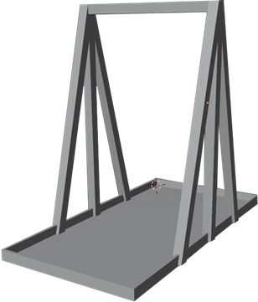
Aufbau

Slide 4
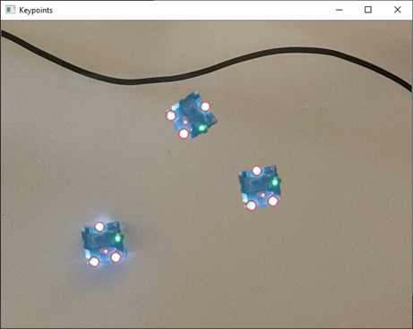
Positionserkennung
Programmiersprache : C++
Verwendete externe Libraries:
OpenCV

Slide 5
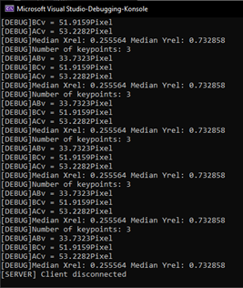

Was macht die Positionserkennung ?

Slide 6
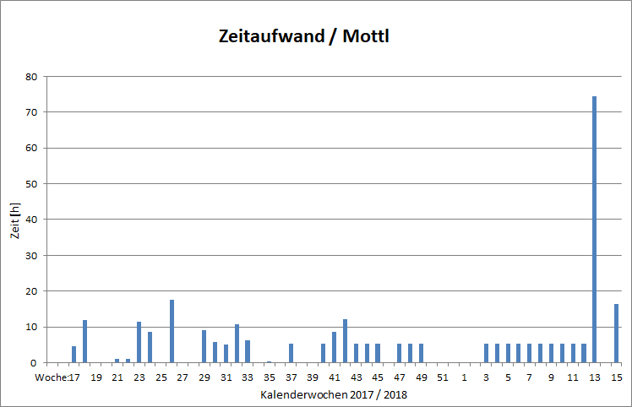
Zeitaufwand Mottl
Gesamt: 315h
Freizeit: 215h
Schule: 100h

Slide 7
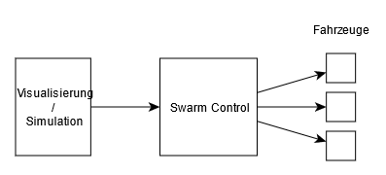
Swarm Control
Programmiersprache: C++, python
Verwendete Libraries: c++ std, cppsock, pySerial

Slide 8
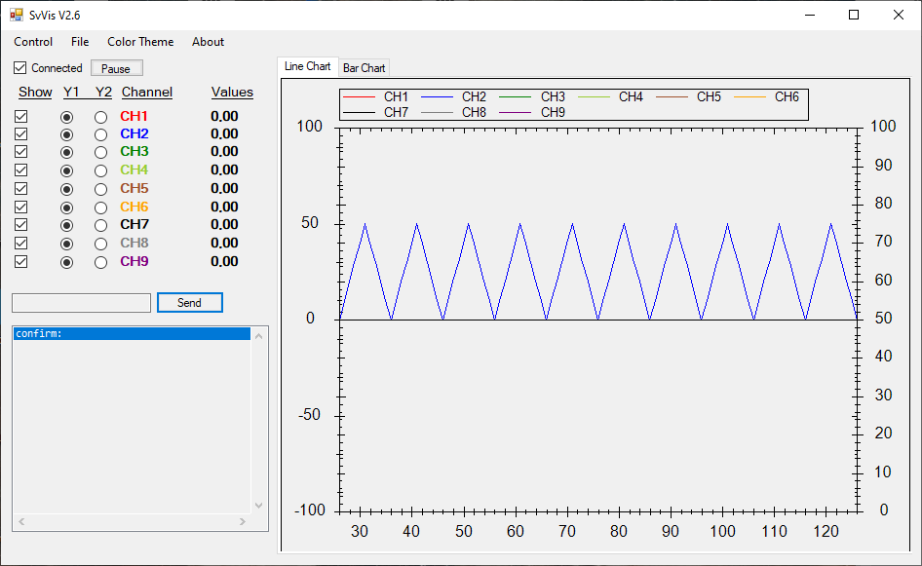
SvVis
Übertragungsprotokoll

Slide 9
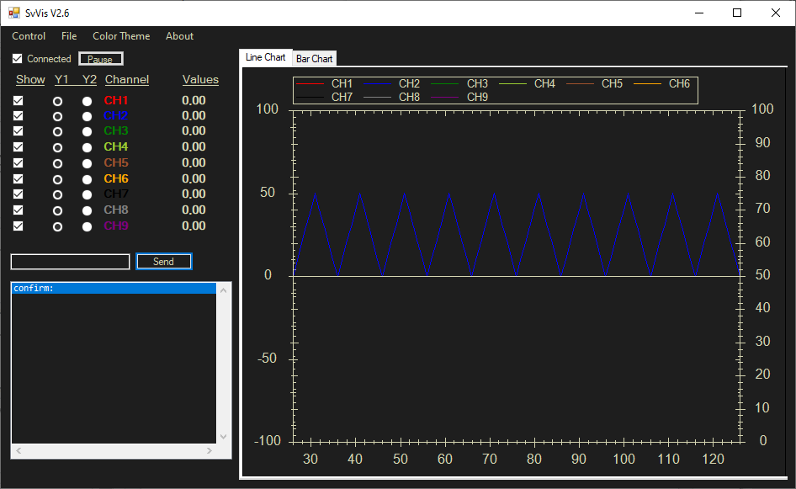
SvVis
Übertragungsprotokoll

Slide 10
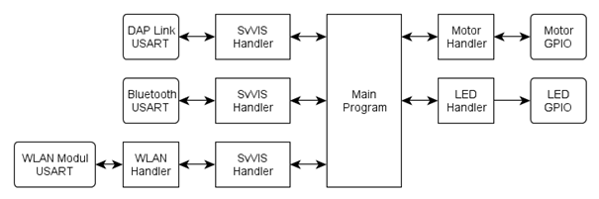
Fahrzeug Software
Ansteuerung

Slide 11
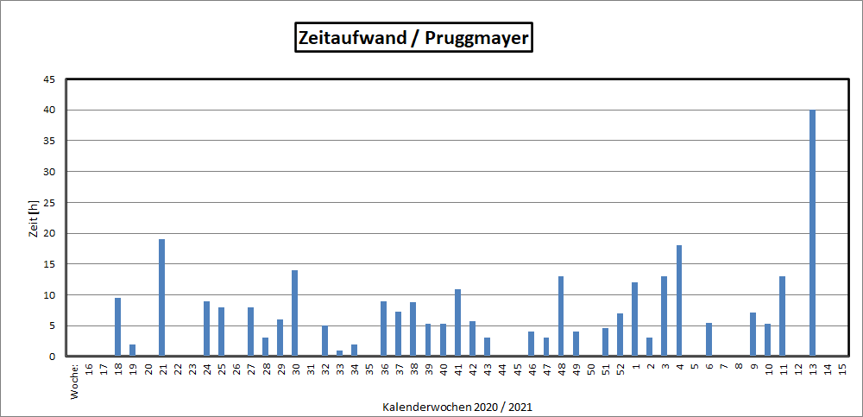
Zeitaufwand Pruggmayer
Freizeit: 258
Schule: 100
Gesamt: 358

Slide 12
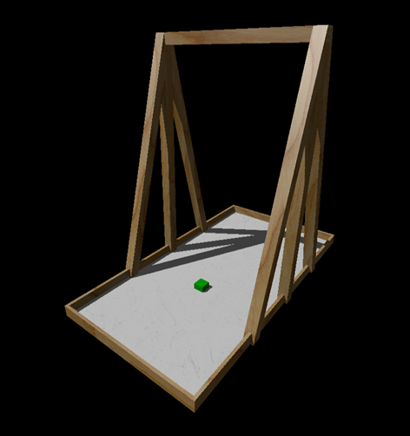
Visualisierung & Simulation
Programmiersprache: C++, GLSL
Grafik API: OpenGL
Performanter als Unity Engine

Slide 13
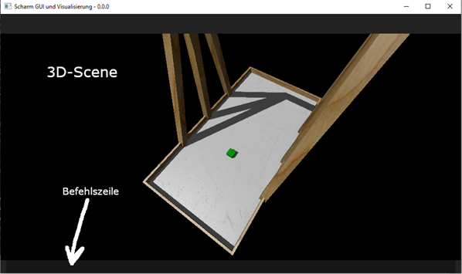
Was ist die visualisierung?
Reale positionen 1:1 anzeigen
Kann fahrzeuge simulieren, die einen
generierten Weg nachfahren

Slide 14
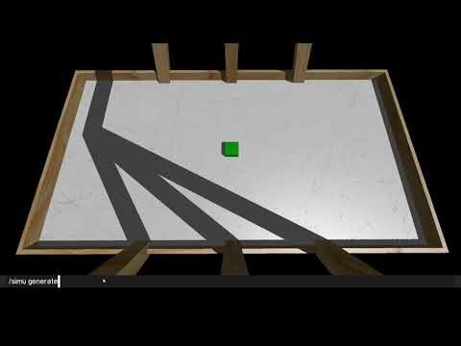

Slide 15
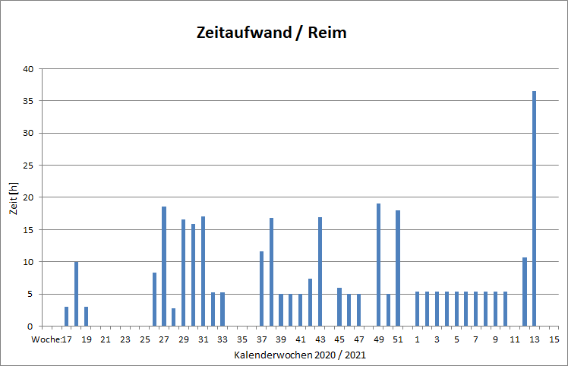
Zeitaufwand Reim
Freizeit: 207.18h
Schule: 134.63h
Insgesamt: 338.81h

